Slide 1
OTT 유저 이탈 방지 및
리텐션 최적화를 위한
생성형 AI 서비스
이정민_20260320

Slide 2
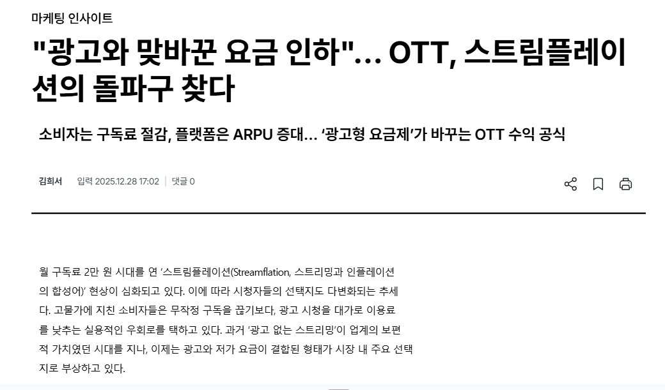
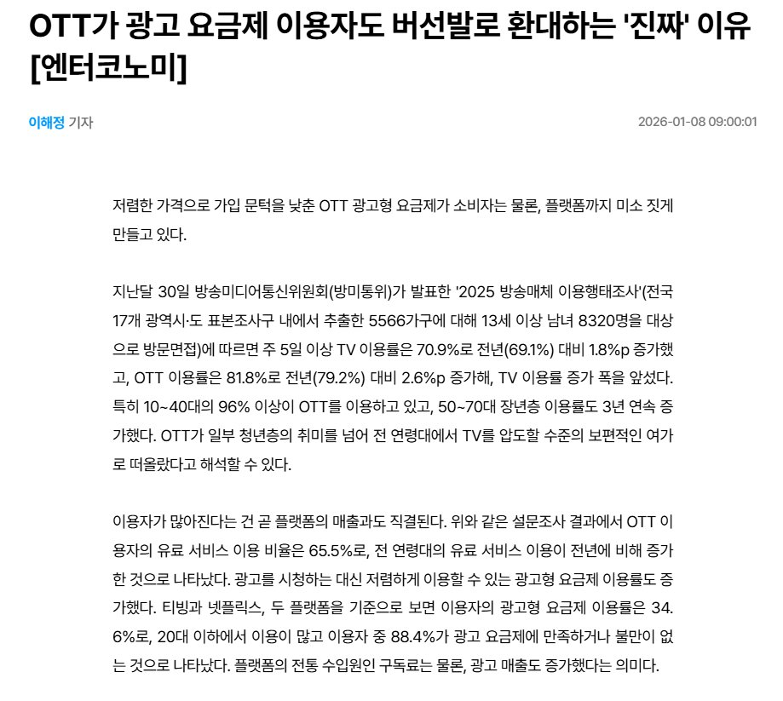
기획 의도
OTT 시장 포화 — 이제 성장보다 이탈 방지가 먼저다
01 MARKET SATURATION
96% 10~40대 이용률
신규 유저 포화 상태
02 RETENTION-FIRST
질적 유지가
답이다
03 CHURN RISK
↓2% 해지율 보합 — 억눌린 이탈
스트림플레이션으로 누적된 가격 피로.
잠재 이탈 위험군(High-Risk)은 이미 증가 중.

Slide 3
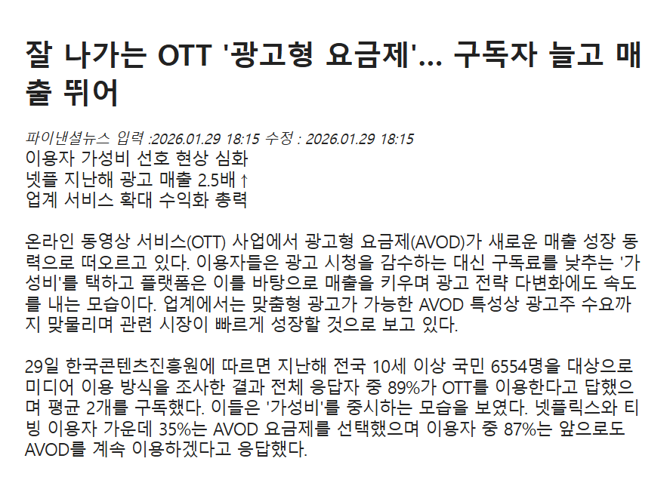
기획 의도
광고형 요금제 — 이탈을 막고 매출도 올리는 해법
이탈 가능성이 있는 중빈도
이용자에게
광고형 요금제를
제안하는 것
광고형 요금제
구독료 ↓ + 광고 수익
→ ARPU ↑
사용자 이득
요금 부담 감소
→ 구독 유지
회사 이득
이탈 방지 +
광고주 수익 확보

Slide 4




개발 목표
머신러닝 모델 설계
Input (X)
Target (y)
결과 활용
USERS
ECONOMY_INFO
가족 구성
연령대
가구 소득
한달 구독료
이용 빈도
- 저빈도
- 중빈도
- 고빈도
USAGE_TIME
CONTENT_STYLE
일주일 총 이용시간
최근 일주일 시청 여부
오리지널/영화 선호도
숏폼 선호도
Frequency Group
예측
이용 빈도를 이탈 위험의
Proxy로 활용,
위험군을 조기에 탐지하여
맞춤 마케팅 실행
PLATFORM_HABIT
PSYCHOGRAPHIC
탐색형 지수
체리피킹 지수
몰아보기 성향
사용 기기 수
Algorithm
추천 시청 성향
구독 오티티 수
Random Forest Classifier

Slide 5
개발 목표
그룹별 마케팅 액션
STEP 01
STEP 02
STEP 03
유저 정보 입력
이탈 위험군 분류
마케팅 액션 제안
Input Form
마케터가 이용패턴,
구독 정보 등 데이터를 입력.
파생 변수 자동 계산
(TOTAL_MIN, EXPLORE_IDX 등)
RF Classifier
Random_forest.pkl로
FREQ_GROUP 예측.
고빈도 / 중빈도 / 저빈도
3개 그룹으로 분류.
Action Output
고빈도 : 신규 콘텐츠 알림 / 지속 구독 유지
중빈도 : 광고형 요금제 프로모션 제공
저빈도 : 구독료 할인 쿠폰 발급
유저 정보 입력 → 이탈 위험군 자동 분류 → 그룹별 마케팅 액션 즉시 제안

